Slide 1
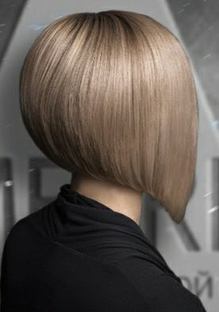
1. Burchakli soch qirqishini har hil turlari kõp.

Slide 2
2. Shulardan biri burchaklik soch qirqish.

Slide 3
3. Tozza va nam sochda qirqish jarayoni bajariladi.

Slide 4
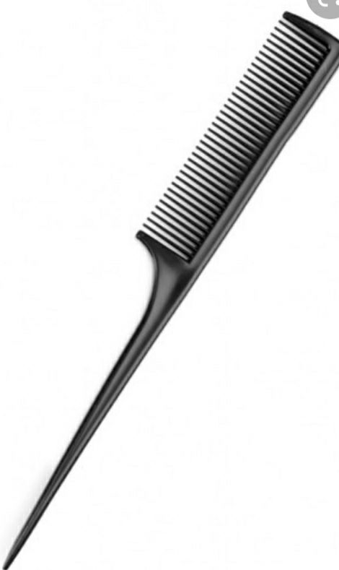
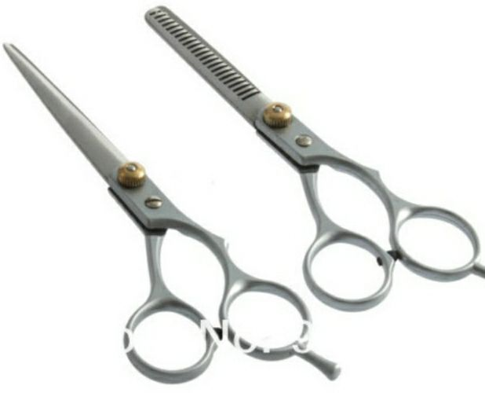
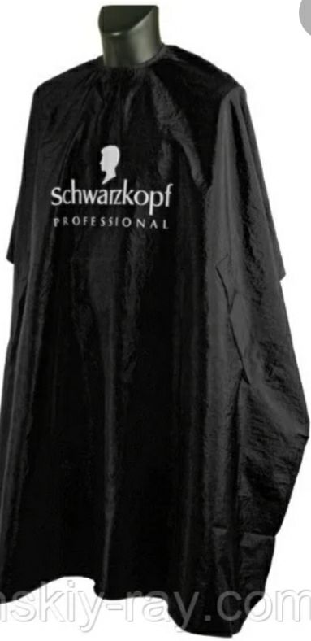
4. Soch qirqish uchun qaichi, taroq, fen, pinyuar,va brashir taroqlari ishlatiladi.

Slide 5
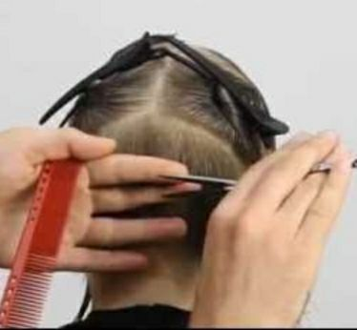
5. Sochlar orqa tarafdan 1 qator olinib ossimitrichna qirqib olamiz.

Slide 6
6. 2 shi qatorni bir quloqdan 2 chi quloqgacha qator olib yuqoridan kassoi holda quloq yoniga kisib olamiz.

Slide 7
7. Makushka zonagacha kesib olib mijozning hohishiga qarab chelka kisamiz va filirovka uramiz.

Slide 8
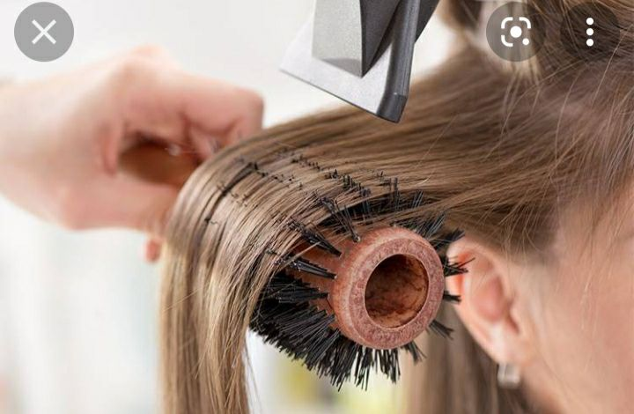
8. Soch qirqish jarayoni tugagach obyom berib ukladka qilam

